Slide 1
英特尔
一家专门做芯的公司

Slide 2
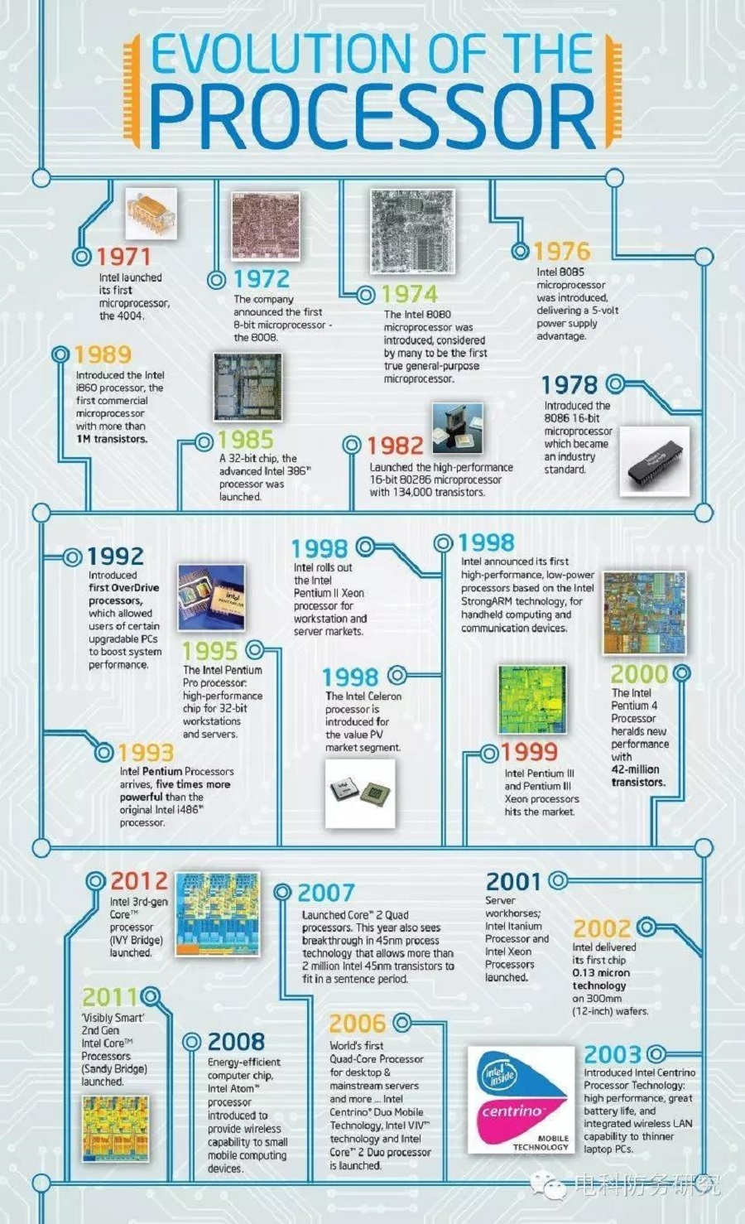

Slide 3
公司的成立
英特尔公司于1968年由罗伯特·诺伊斯、戈登·摩尔和安迪·格鲁夫创建于美国硅谷,现如今全世界一大半的计算机使用的都是英特尔的处理器

Slide 4
公司的主要发展方向
英特尔为计算机工业提供关键元件，包括性能卓越的微处理器、芯片组、板卡、系统及软件等，这些产品是标准计算机架构的重要组成部分。英特尔一直坚守“创新”理念，根据市场和产业趋势变化不断自我调整。从微米到纳米制程，从 4 位到 64 位微处理器，从奔腾到酷睿从硅技术、微架构到芯片与平台创新，英特尔不间断地为行业注入新鲜活力，并联合产业合作伙伴开发创新产品，推动行业标准的制定，从而为世界各地的用户带来更加精彩的体验。

Slide 5
公司的发展历程
英特尔在发展初期在很长时间只能算是一个婴儿，说它是婴儿主要是两个方面，一方面是它是一家小公司，人数少，生意小；第二就是产品低端。它生产的只是低性能的微型处理器，但是它同其他公司不同的是它生产的处理器大家都可以用得起。
1971年，英特尔开发出第一个商用处理器Intel 4004，片内集成了2250个晶体管，晶体管之间的距离是10微米，能够处理4bit的数据，每秒运算6万次，频率为108KHZ，前端总线为0.74MHz（4bit）。英特尔 4004当时的广告词是“一件划时代的作品”。正如广告词所说，4004是第一个用于计算机的微处理器，外层有16只针脚，采用10微米制程，包含2250个晶体管，能处理4bit的数据，每秒运算6万次，运行的频率达108KHz，成本不到100美元，性能却相当于世界上第一台电脑ENIAC，ENIAC占地1500平方英尺，重达30吨，而4004仅有3mm*4mm大小，相当于一个小指甲盖。

Slide 6
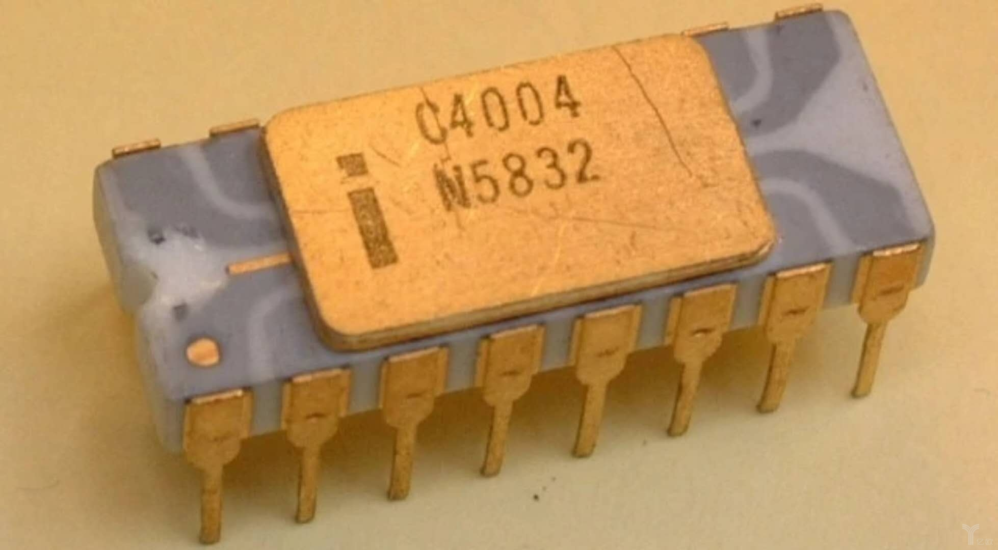

Slide 7
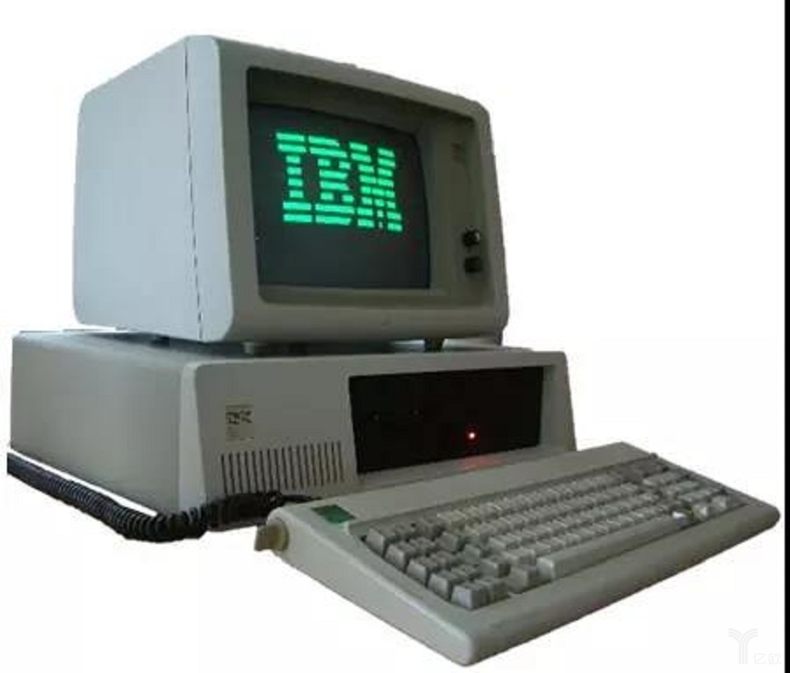
1978年，英特尔生产出了著名的16位8086处理器，是所有IBM PC处理器的祖宗。
1981年，IBM为了短平快的生产第一台电脑所以直接使用了使用英特尔的8086芯片，因此，英特尔一举成名。

Slide 8
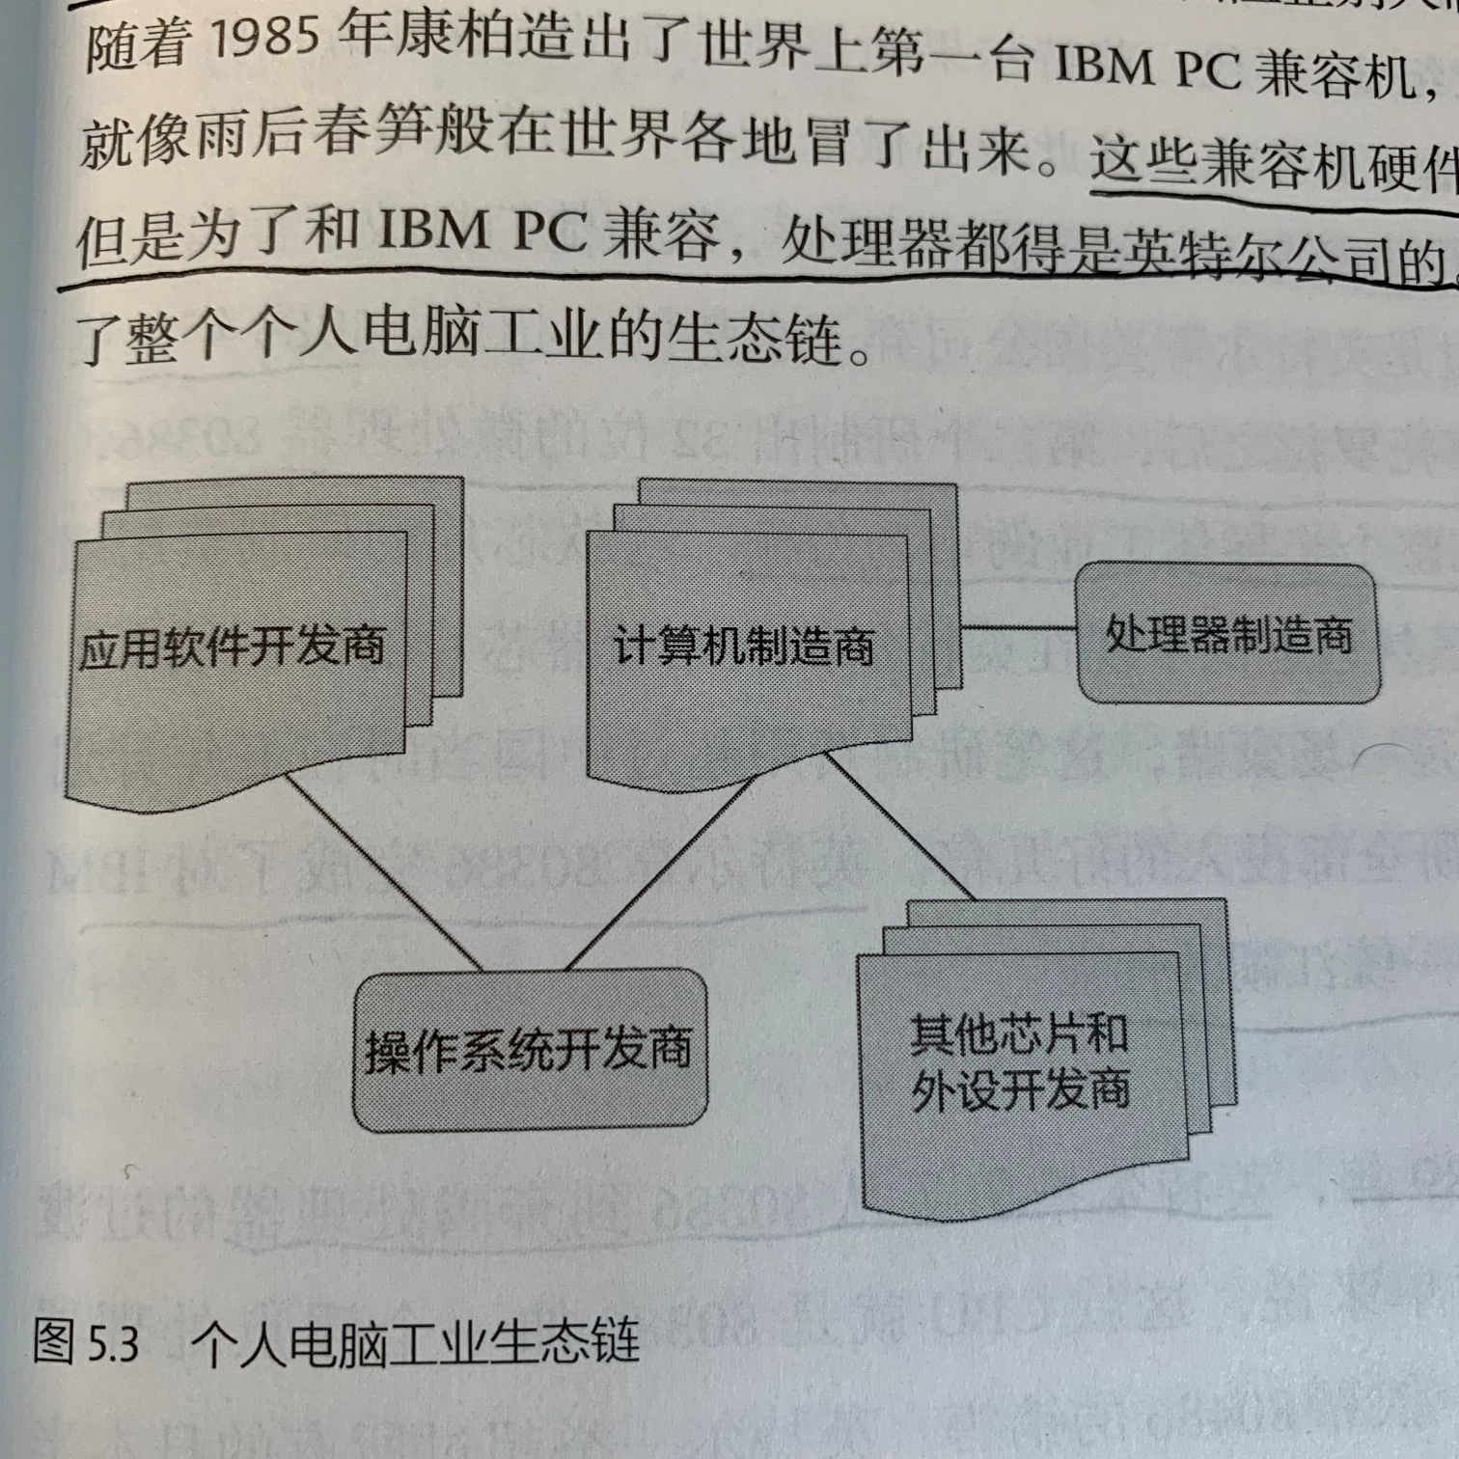
1982年，英特尔推出和8086完全兼容的第二代PC处理器80286，用在IBM PC/AT上。由于IBM无法阻止别人制造兼容机，随着1985年康柏造出了世界上第一台IBM PC兼容机，兼容机厂商就像雨后春笋般在世界各地冒了出来。
（兼容机，就是由不同公司厂家生产的具有相同系统结构的计算机。简单点说，就是非厂家原装，而改由个体装配而成的机器，其中的元件可以是同一厂家出品，但更多的是整合各家之长的计算机 ）但是为了和IBM PC兼容，处理器都是使用英特尔公司的。英特尔继摩托罗拉之后，第二个研制出32位的微处理器80386。英特尔靠80386完成了对IBM PC兼容机市场的一统江湖的地位。同年，英特尔进入中国。

Slide 9
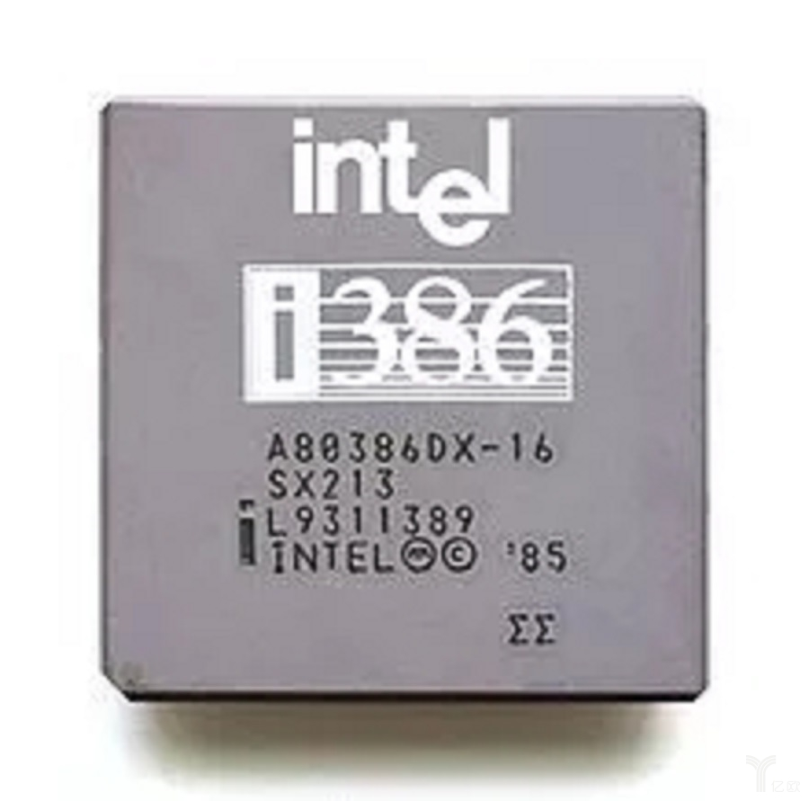

Slide 10
1987年，安迪格鲁夫正式担任CEO，英特尔开始了快速发展的10年，并且成为全球最大的半导体公司。
1989年，英特尔推出了从80386到奔腾处理器的过渡产品80486，其实就是80386加一个浮点处理器80387缓存。依靠80486，英特尔一举超过所有日本半导体公司，坐上了半导体行业的头把交椅。
1993年，英特尔推出奔腾处理器Pentium，从此英特尔不再以数字命名处理器了。但是工业界和学术界，仍然习惯称呼英特尔处理器为X86系列（比如Pentium就被称为586）。奔腾处理器的诞生，使英特尔彻底甩掉了只会做低性能处理器的帽子。奔腾处理器的速度在当时已经到达了工作站处理器的水平，因此从那时起高端的个人电脑开始取代低性能的图形工作站。

Slide 11
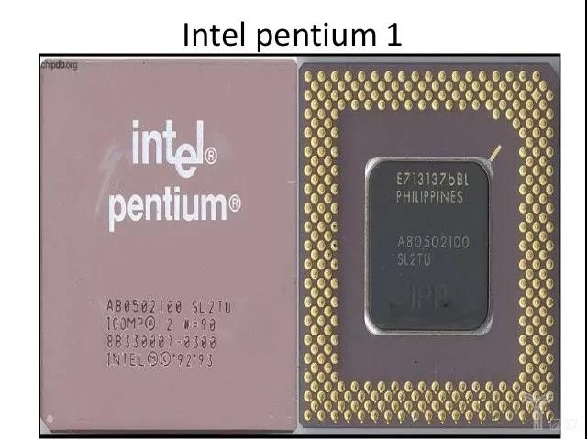

Slide 12
1999年的时候英特尔公司市值最高突破了5000亿美元，最高峰为5090亿美元。
2000年，英特尔的手机处理器XScale问世。
2001年，英特尔的64位服务器处理器Itanium问世，英特尔在服务器市场彻底超越RISC处理器的代表太阳公司。
2005年，苹果开始使用英特尔处理器，摩托罗拉彻底退出个人电脑处理器市场。
2006年，英特尔和AMD主要产品都采用65纳米的半导体技术，但是英特尔在最新45纳米技术上明显领先于AMD，并且已经开始研发集成度更高的32纳米的芯片。从那时起直到今天，英特尔对AMD一直保持绝对优势。双核处理器问世。
2008年11月17日，英特尔发布四核core i7处理器。
2009年，四核处理器问世。英特尔继续在服务器处理器市场占优势。
2012年，英特尔宣布重返移动终端市场，但是效果不佳。
2014年2月19日，英特尔推出处理器至强E7 v2系列采用了多达15个处理器核心，成为英特尔核心数最多的处理器。
2014年3月5日，Intel收购智能手表Basis Health Tracker Watch的制造商Basis Science，这一收购交易显然是英特尔进军可穿戴设备市场努力的一部分。英特尔把Basis品牌整合进其NDG(新设备集团)，目标是大踏步进军新兴的可穿戴设备市场，同时打压高通。

Slide 13
2015年1月8日，英特尔发布世界上最小Windows电脑Compute Stick，大小仅如一枚U盘，可连接任何电视机或显示器以组成一台完整PC。
2015年6月，英特尔收购了头显设备厂商Recon。
2015年12月斥资167亿美元收购了Altera公司，这是英特尔有史以来金额最大的一次收购，意味着英特尔要考虑CPU之外的新技术应用，在PC市场不断萎缩且移动市场迟迟难以打开的背景下，英特尔希望实现CPU和FPGA硬件规格深层次结合，布局物联网市场。http://iimedia.cn/40070.html
2016年11月30日，据国外媒体报道，英特尔正在组建一个专门的事业部来从事自动驾驶解决方案的研发，它的名字就叫做Automated Driving Group（自动驾驶事业部，简称ADG）。
2017年3月，英特尔收购Mobileye，“算法+芯片"整合成AI制胜关键。
2017年6月7日，2017年《财富》美国500强排行榜发布，英特尔公司排名第47位。
2018年4月，英特尔宣布2019年大规模交付10nm芯片。
2018年7月13日，英特尔宣布收购芯片制造商eASIC，加速FPGA，降低对CPU的依赖。http://www.sohu.com/a/240929403_473283

